Slide 1

ABSCHLUSSPRÜFUNG WINTER 2024/2025 Fachinformatiker für Anwendungsentwicklung Präsentation zur betrieblichen Projektarbeit Code-Generator Abdulaa Mousa

Slide 2
Agenda
Unternehmen
Projektumgebung
Ausgangslage
Endzustand
Projektplanung
Live-Demo
Fazit

Slide 3
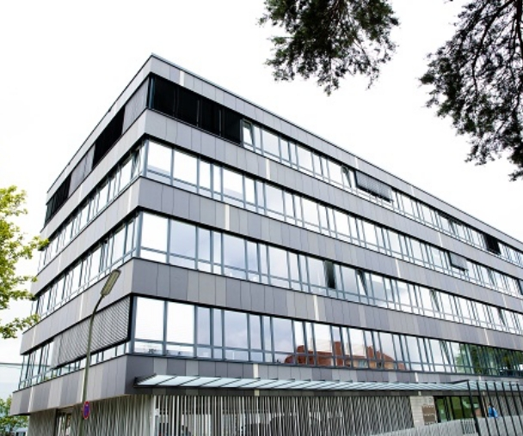
Unternehmen CPU Consulting & Software GmbH
Gegründet : im Jahr 1981 von Jochen Furch
Rechtsform: GmbH
Mitarbeiterzahl: 50
Branche: Softwareentwicklung & IT-Dienstleistungen
Unternehmensgröße: Mittelständisch
Standort: Hauptsitz Augsburg / Zürich
Ausbildungsberufe : Fachinformatik Anwendungsentwicklung

Slide 4






Produkte und Dienstleistungen

Slide 5


Projektumgebung
Teil des CPU-Banking-Playground-Moduls
Entwicklungsumgebung: Visual Studio Code (VS-Code)
Genutzte Technologien

Slide 6
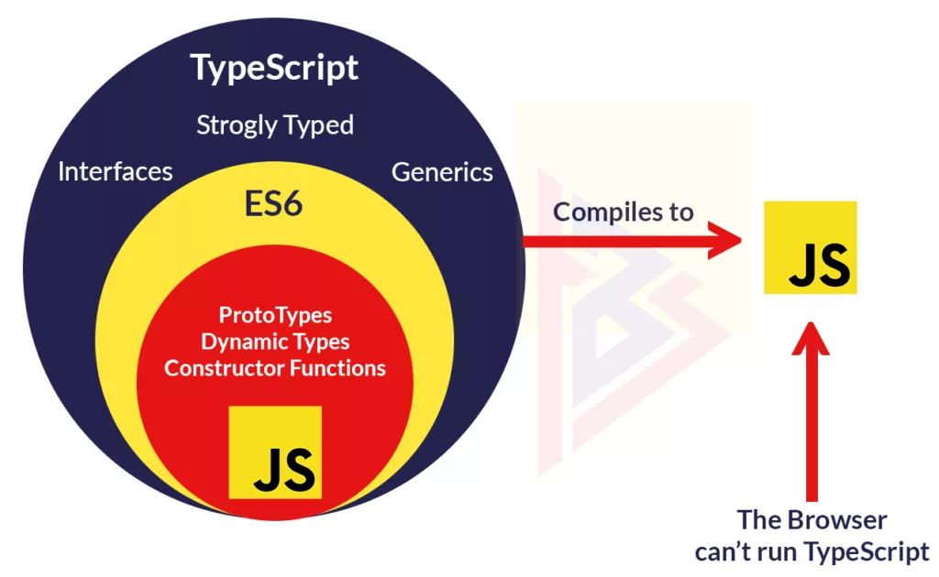
TypeScript
Entwickelt von Microsoft (2012)
objektorientierte Konzepte
Typisierung, Interfaces, Generics
Frühe Fehlererkennung
Bessere Wartbarkeit
Superset von JavaScript

Slide 7
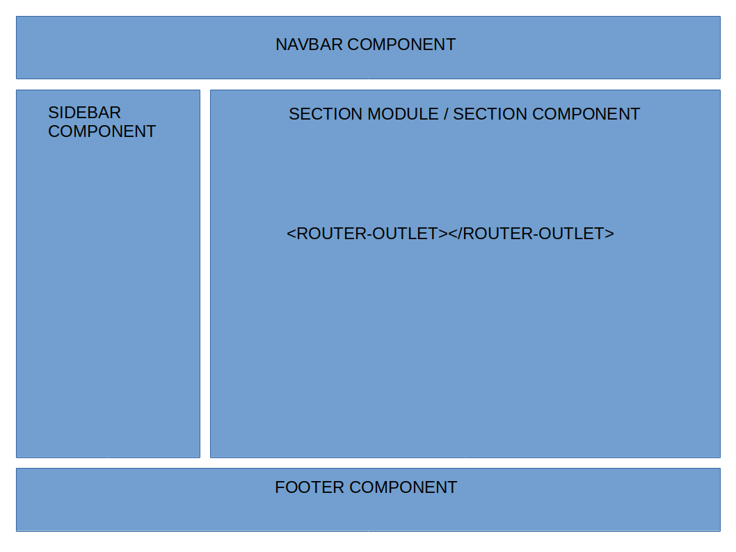
Angular
Entwickelt von Google
Erstveröffentlichung: 2010 (AngularJS)
Umgestaltung mit TypeScript: 2016 (Angular 2)
Geeignet für Single-Page-Applications
Fokus: Modularität & Wiederverwendbarkeit
Grundbausteine: Komponenten
HTML (UI), TypeScript (Logik), CSS (Styling)

Slide 8






Ausgangslage
baut
Besprechung
Miro-Board
erstellt
zuweisen
Entwickler
Jira-Ticket
Code
prüft
Dialog
Product Owner

Slide 9
Endzustand
erstellt
Besprechung
Dialog
prüft
Änderungen
Die Schritte, wie das Erstellen eines Miro-Designs und die manuelle Umsetzung durch einen Entwickler, entfallen
Product Owner

Slide 10
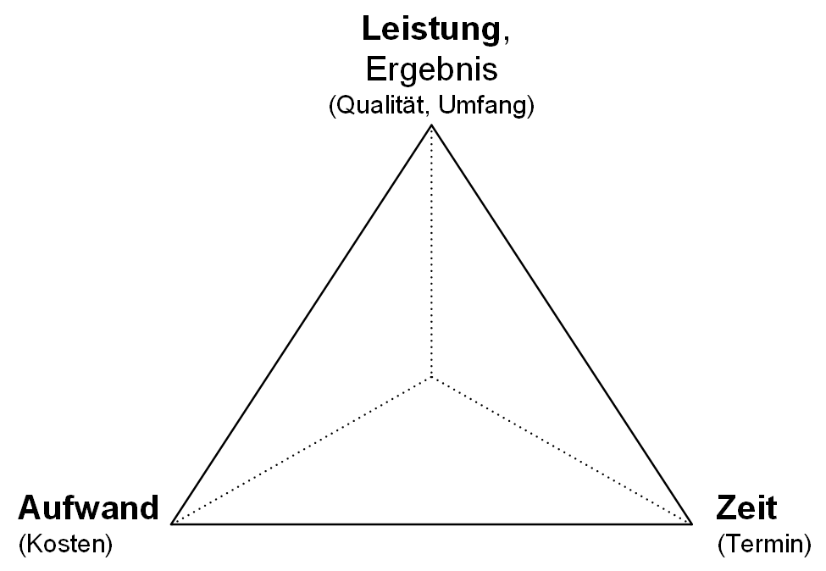
Projektplanung
Anforderungen ermittelt und in:
Funktionale Anforderungen → Meilensteine
Nicht-funktionale Anforderungen
Iterativer Ansatz:
Nach jedem Meilenstein neu geplant.
Ziel: Funktionale Anforderungen innerhalb der Zeit umsetzen.
Zeitliche und Ressourcenbegrenzung → Umfang angepasst.

Slide 11
Zeitplanung

Slide 12
Entwicklungskosten
Mitarbeiter | Stundenanzahl | Stundensatz | Summe
Azubi | 80 | 8 € | 640 €
Ausbilder | 1 | 50 € | 50 €
Teamleiter | 1 | 50 € | 50 €
Gesamt |  |  | 740 €

Slide 13
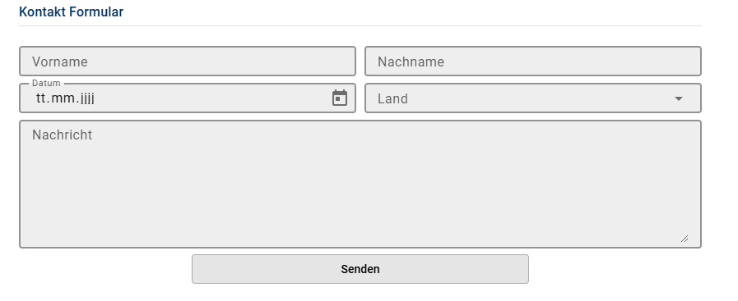
Live-Demo

Slide 14
Fazit
Effizienzsteigerung in der Dialogentwicklung
Bessere Ressourcennutzung und schnellere Ergebnisse
Zukunft:
Automatische Erstellung kompletter Angular-Komponenten
Bearbeitung bestehender Komponenten

Slide 15
Quelle
https://www.cpu-ag.com/
https://en.m.wikipedia.org/wiki/File:Typescript_logo_2020.svg
https://de.wikipedia.org/wiki/Datei:Angular_full_color_logo.svg
https://en.m.wikipedia.org/wiki/File:Spring_Boot.svg
https://de.wikipedia.org/wiki/Datei:Java-Logo.svg
https://technobrains.io/wp-content/uploads/2021/11/image-22-1024x630.webp
https://geeksarray.com/images/blog/Angular-Component-example.png
https://www.flaticon.com/
https://www.peterjohann-consulting.de/wp-content/uploads/peco-pm-magisches-dreieck.png

Slide 16
Ende Danke für Ihre Aufmerksamkeit

